Slide 1
ENSn4446: Kvantitativní výzkum v environmentalistice Od tématu k hypotézám
Tomáš Doseděl – dosedel@fss.muni.cz

Slide 2
Struktura vědeckého textu
I
M
R
A
D

Slide 3
Struktura vědeckého textu
Introduction
Methods and Data
Results
And
Discussion

Slide 4
Struktura vědeckého textu
Introduction
Methods and Data
Results
And
Discussion

Slide 5
Teoretický úvod
Začíná formulací výzkumného tématu
Končí výzkumnou otázkou
Postupuje od obecného ke konkrétnímu
Metoda „trychtýře“
Na základě studia literatury se snažíme najít mezeru / niku v lidském vědění

Slide 6
Výzkumná otázka
V ideálním případě jedna věta
Dostatečně konkrétní, aby na ni bylo možné jasně odpovědět
Klasická tázací slova: Jak? Proč? Co? Kde? Kdy?
Musí být relevantní v daném vědním oboru
Příklady?

Slide 7
Hlavní vs. dílčí
Jedna otázka většinou nestačí
K hlavní výzkumné otázce je dobré vytvořit několik vedlejších, dílčích výzkumných otázek
Ke každé dílčí výzkumné otázce by měla příslušet alespoň jedna hypotéza
Pozor na pokrytí!

Slide 8
Dobré tipy
Srovnání časů
Jak se změnila konzumace alkoholu mezi lety 1990 a 2020?
Srovnání míst
Jak se liší konzumace alkoholu v Česku a Rakousku?
Srovnání skupin
Jak se liší konzumace alkoholu mezi muži a ženami?

Slide 9
Dobré tipy
Srovnání časů
Jak se změnila konzumace alkoholu mezi lety 1990 a 2020?
Srovnání míst
Jak se liší konzumace alkoholu v Česku a Rakousku?
Srovnání skupin
Jak se liší konzumace alkoholu mezi muži a ženami?
Kolik výzkumných otázek?

Slide 10
Dobré tipy
Srovnání časů
Jak se změnila konzumace alkoholu mezi lety 1990 a 2020?
Srovnání míst
Jak se liší konzumace alkoholu v Česku a Rakousku?
Srovnání skupin
Jak se liší konzumace alkoholu mezi muži a ženami?
Kolik výzkumných otázek?
Přiměřeně ☺
Pokud na ně odpovíme, získáme komplexní odpověď na hlavní výzkumnou otázku

Slide 11
Dobré tipy
Srovnání časů
Jak se změnila konzumace alkoholu mezi lety 1990 a 2020?
Srovnání míst
Jak se liší konzumace alkoholu v Česku a Rakousku?
Srovnání skupin
Jak se liší konzumace alkoholu mezi muži a ženami?
Kolik výzkumných otázek?
Přiměřeně ☺
Pokud na ně odpovíme, získáme komplexní odpověď na hlavní výzkumnou otázku
Pokud máme dílčích otázek 10+, vracíme se k základní otázce

Slide 12
Kam jsme se zatím dostali
Výzkumné téma
Vnímání environmentální krize
Hlavní výzkumná otázka
Jak různé části současné české populace vnímají environmentální hrozby?
Dílčí výzkumné otázky
Jak se muži a ženy liší v obavách z enviro hrozeb?
Jak se ve vnímání enviro hrozeb liší jednotlivé věkové skupiny?
Jak souvisí výše dosaženého vzdělání s vnímáním enviro hrozeb?
…

Slide 13
Hypotézy
Ke každé dílčí otázce připravíme předpoklad – hypotézu
Hypotéza je věta o vztahu nejméně dvou proměnných
Hypotéza je testovatelná
Hypotéza je ukotvená v teorii, ne vycucaná z prstu

Slide 14
Hypotézy
Jak se muži a ženy liší v obavách z enviro hrozeb?
Muži mají vysoké obavy z enviro hrozeb
Muži se bojí enviro hrozeb více než ženy
Jak se ve vnímání enviro hrozeb liší jednotlivé věkové skupiny?
Obavy z enviro hrozeb závisí na věku
Mladší muži se bojí více než starší ženy
Jak souvisí výše dosaženého vzdělání s vnímáním enviro hrozeb?
Čím je člověk vzdělanější, tím méně se bojí enviro hrozeb
Vzdělání nemá na obavy z enviro hrozeb žádný vliv

Slide 15
Dobré tipy
Jaké se v hypotéze vyskytují proměnné?
Skutečně se mění?
Jsou aspoň dvě?
Dají se nějak „změřit“?
Dodržujeme pořád 100% pokrytí? Tj. když otestujeme všechny hypotézy, získáme odpověď na dílčí výzkumnou otázku?

Slide 16
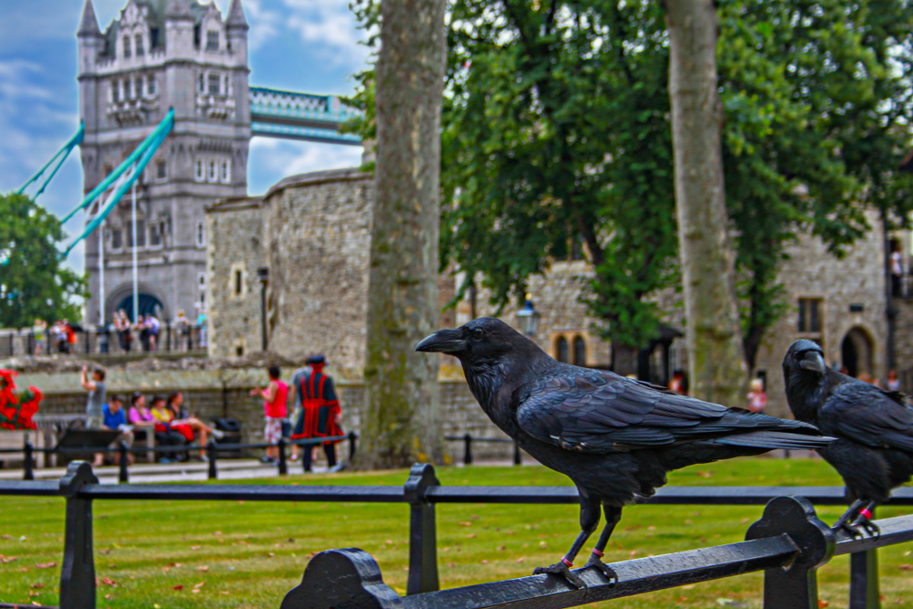
Jak je to s těmi vránami?
Můžeme na základě tohoto obrázku říct, že všechny vrány jsou černé?

Slide 17
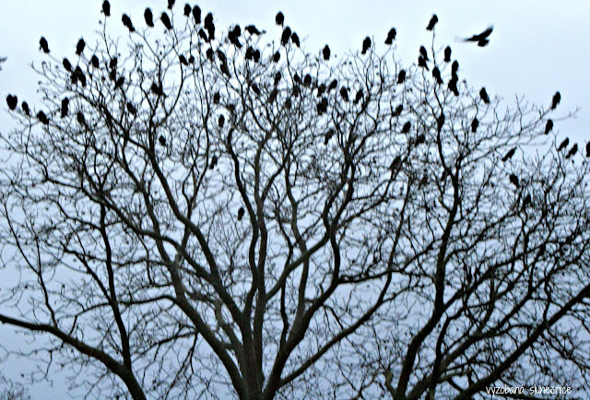
Jak je to s těmi vránami?
Můžeme na základě tohoto obrázku říct, že všechny vrány jsou černé?

Slide 18
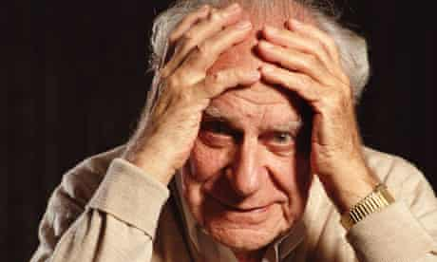
Karl Raimund Popper
Nemáme jistotu, dokud neprozkoumáme všechny vrány na světě
Ergo kladívko, nikdy nemůžeme žádnou hypotézu potvrdit
Pokud najdeme jednu bílou nebo šedou vránu, můžeme hypotézu vyvrátit, falzifikovat
Celé naše vědění je založeno na dočasných hypotézách, které se ještě nepodařilo vyvrátit.

Slide 19
Příště:
Máme hypotézy, chceme dotazník!

